Slide 1

Aplicação de Volumes Finitos a Modelo de Vaso de Adsorção
COQ-862 - Métodos Numéricos para Sistemas Distribuídos
Camila S. C. C. Vasconcellos
(cvasconcellos@peq.coppe.ufrj.br)
Rio de Janeiro, 14 de dezembro de 2017

Slide 2
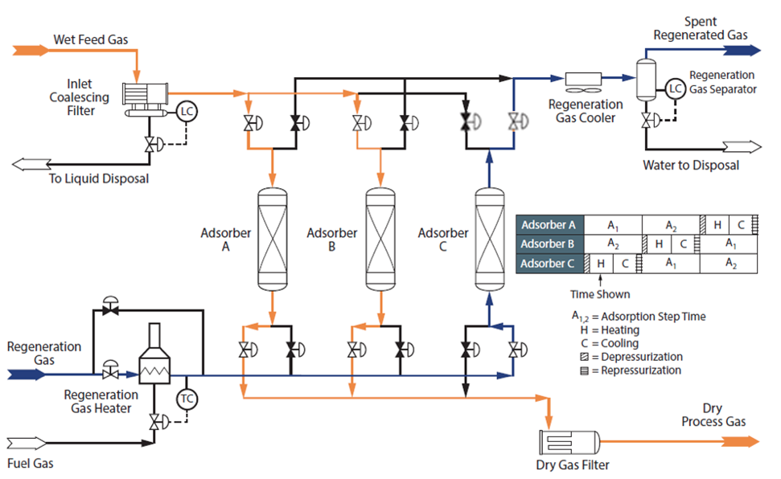
Desidratação de Gás Natural (PPP offshore)
Campbell, J.M., Gas Conditioning and Processing, Volume 2: The Equipment Modules, 9th Edition, 2nd Printing, Editors Hubbard, R. and Snow–McGregor, K., Campbell Petroleum Series, Norman, Oklahoma, 2014.
Notes:
O etanol então inicia o processo com 6,7% de umidade e sai com apenas 0,4%. O processo se inverte constantemente, sendo que cada ciclo, dependendo do grau GL do etanol na entrada e da capacidade de adsorção do zeólito, pode durar de 5 a 8 minutos.
No entanto, recentemente, por volta dos anos 2000, mais uma vez, por razões econômicas e redução de gastos com energia levaram ao surgimento de uma nova tecnologia, denominada destilação extrativa via MEG (Mono-etileno glicol), que retém a água na fase líquida e libera o etanol na fase vapor, mas que, apesar do relativo sucesso inicial, foi rejeitada pela concorrência no uso de vapor nobre de alta pressão, por problemas de corrosão de equipamentos e, principalmente, pela formação de produtos cancerígenos que, ao saírem do escapamento dos veículos, atingem a atmosfera e posteriormente os recursos hídricos, impedindo que este etanol produzido entre em países europeus, EUA e Japão.

Slide 3
Hipóteses Simplificadoras

Slide 4
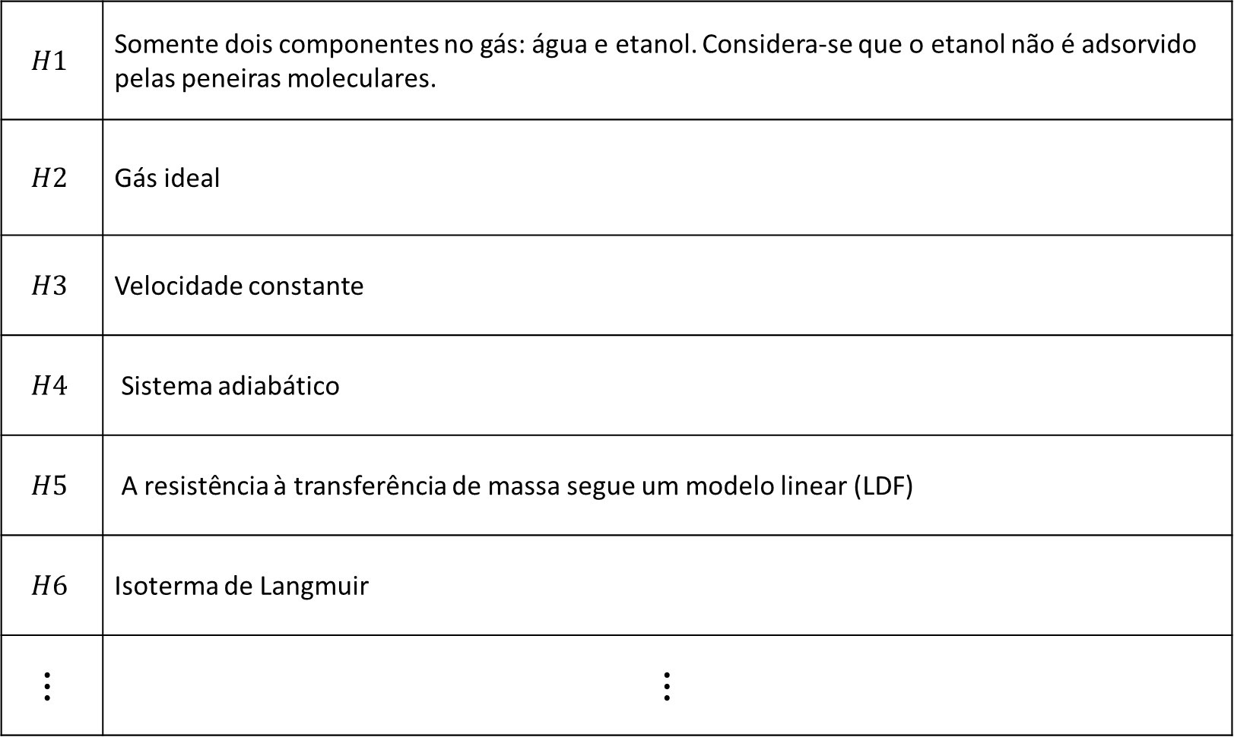
$$H1$$ | Somente dois componentes no gás: água e etanol. Considera-se que o etanol não é adsorvido pelas peneiras moleculares.
$$H2$$ | Gás ideal
$$H3$$ | Velocidade constante
$$H4$$ | Sistema adiabático
$$H5$$ | A resistência à transferência de massa segue um modelo linear (LDF)
$$H6$$ | Isoterma de Langmuir
$$⋮$$ | $$⋮$$

Slide 5
Volumes Finitos

Slide 6









Volumes Discretos de Mesmo Tamanho
$$φ_{1}$$
$$φ_{2}$$
$$φ_{N−1}$$
$$φ_{N}$$
...
L
$$W$$
$$w$$
$$P$$
$$e$$
$$E$$

Slide 7
Conservação de Massa da Fase Fluida

Slide 8
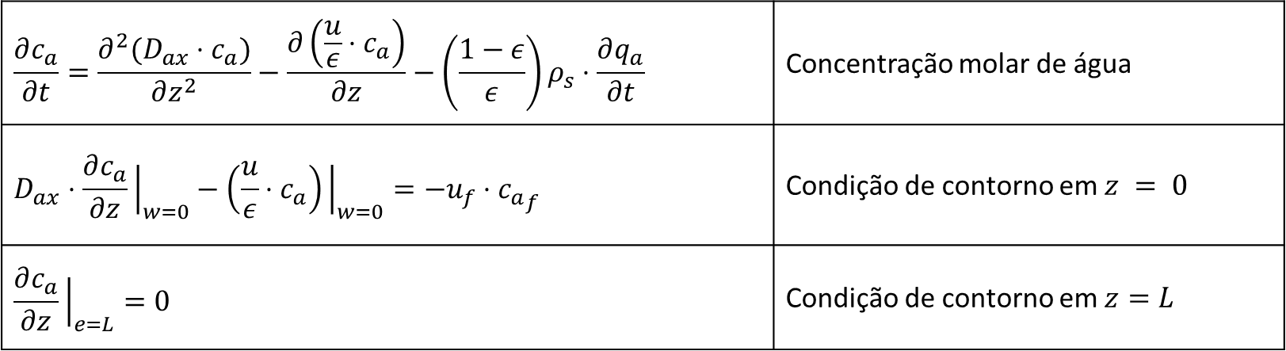
Modelo
$$\frac{∂c_{a}}{∂t}=\frac{∂^{2}(D_{ax}⋅c_{a})}{∂z^{2}}−\frac{∂\left(\frac{u}{ε}⋅c_{a}\right)}{∂z}−\left(\frac{1−ε}{ε}\right)ρ_{s}⋅\frac{∂q_{a}}{∂t}$$ | Concentração molar de água
$$D_{ax}⋅\frac{∂c_{a}}{∂z}{\left.​\right|}_{w=0}−\left(\frac{u}{ε}⋅c_{a}\right){\left.​\right|}_{w=0}=−u_{f}⋅{c_{a}}_{f}$$ | Condição de contorno em $z = 0$
$$\frac{∂c_{a}}{∂z}{\left.​\right|}_{e=L}=0$$ | Condição de contorno em $z=L$

Slide 9
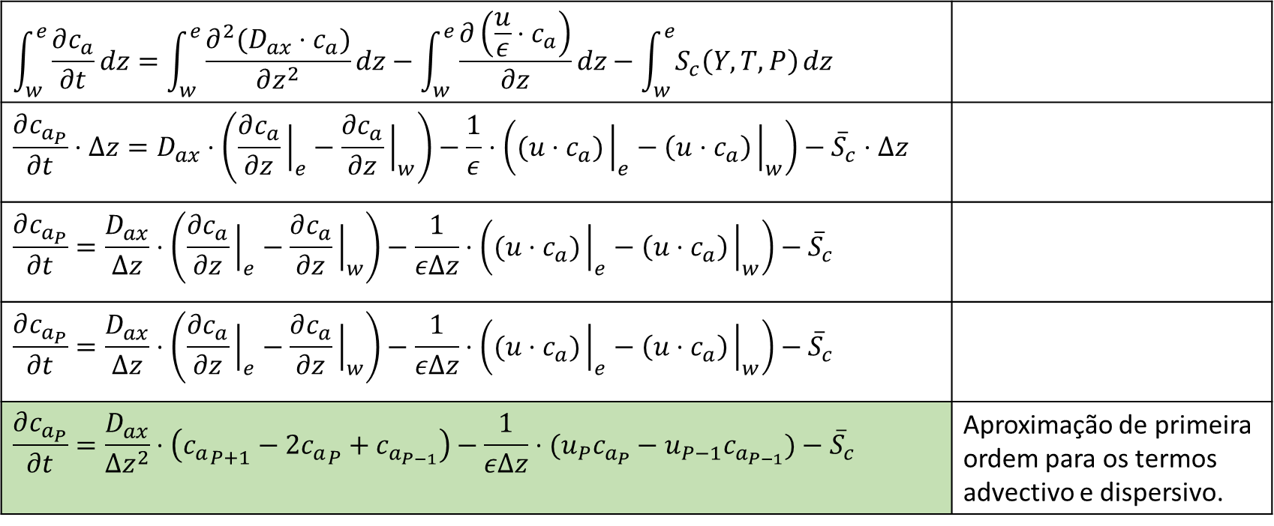
Concentração em um volume interno P
$$\int_{w}^{e}{\frac{∂c_{a}}{∂t}}dz=\int_{w}^{e}{\frac{∂^{2}(D_{ax}⋅c_{a})}{∂z^{2}}}dz−\int_{w}^{e}{\frac{∂\left(\frac{u}{ε}⋅c_{a}\right)}{∂z}}dz−\int_{w}^{e}{S_{c}\left(Y,T,P\right)}dz$$
$$\frac{∂c_{a_{P}}}{∂t}⋅Δz=D_{ax}⋅\left(\frac{∂c_{a}}{∂z}{\left.​\right|}_{e}−\frac{∂c_{a}}{∂z}{\left.​\right|}_{w}\right)−\frac{1}{ε}⋅\left((u⋅c_{a}){\left.​\right|}_{e}−\left(u⋅c_{a}\right){\left.​\right|}_{w}\right)−{\overline{S}}_{c}⋅Δz$$
$$\frac{∂c_{a_{P}}}{∂t}=\frac{D_{ax}}{Δz}⋅\left(\frac{∂c_{a}}{∂z}{\left.​\right|}_{e}−\frac{∂c_{a}}{∂z}{\left.​\right|}_{w}\right)−\frac{1}{εΔz}⋅\left((u⋅c_{a}){\left.​\right|}_{e}−\left(u⋅c_{a}\right){\left.​\right|}_{w}\right)−{\overline{S}}_{c}$$
$$\frac{∂c_{a_{P}}}{∂t}=\frac{D_{ax}}{Δz}⋅\left(\frac{∂c_{a}}{∂z}{\left.​\right|}_{e}−\frac{∂c_{a}}{∂z}{\left.​\right|}_{w}\right)−\frac{1}{εΔz}⋅\left((u⋅c_{a}){\left.​\right|}_{e}−\left(u⋅c_{a}\right){\left.​\right|}_{w}\right)−{\overline{S}}_{c}$$
$$\frac{∂c_{a_{P}}}{∂t}=\frac{D_{ax}}{Δz^{2}}⋅\left({c_{a}}_{P+1}−2{c_{a}}_{P}+c_{a_{P−1}}\right)−\frac{1}{εΔz}⋅(u_{P}c_{a_{P}}−u_{P−1}c_{a_{P−1}})−{\overline{S}}_{c}$$ | Aproximação de primeira ordem para os termos advectivo e dispersivo.

Slide 10
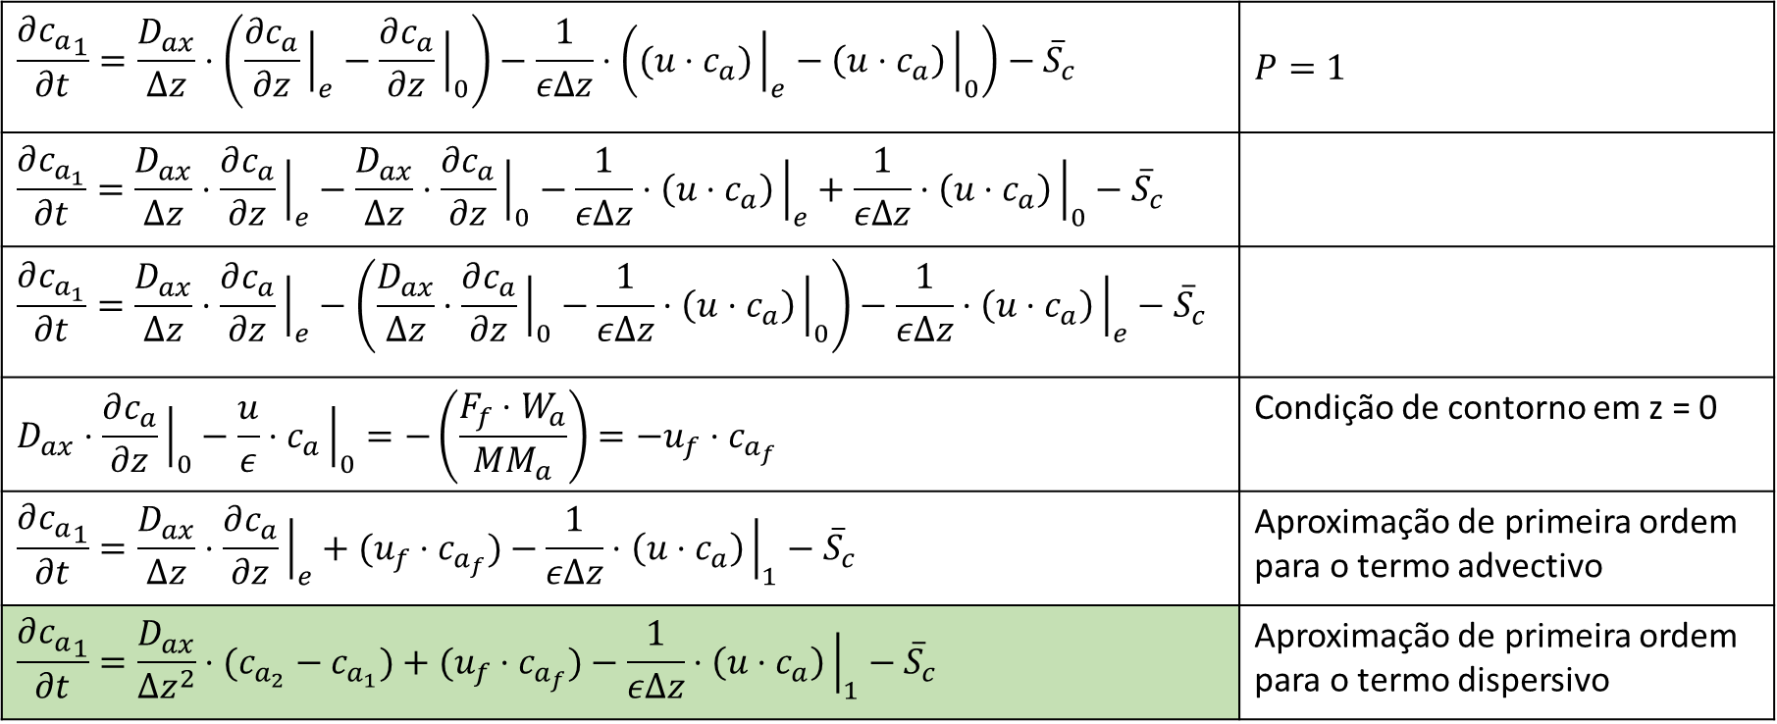
Concentração no primeiro volume
$$\frac{∂{c_{a}}_{1}}{∂t}=\frac{D_{ax}}{Δz}⋅\left(\frac{∂c_{a}}{∂z}{\left.​\right|}_{e}−\frac{∂c_{a}}{∂z}{\left.​\right|}_{0}\right)−\frac{1}{εΔz}⋅\left((u⋅c_{a}){\left.​\right|}_{e}−\left(u⋅c_{a}\right){\left.​\right|}_{0}\right)−{\overline{S}}_{c}$$ | $$P=1$$
$$\frac{∂c_{a_{1}}}{∂t}=\frac{D_{ax}}{Δz}⋅\frac{∂c_{a}}{∂z}{\left.​\right|}_{e}−\frac{D_{ax}}{Δz}⋅\frac{∂c_{a}}{∂z}{\left.​\right|}_{0}−\frac{1}{εΔz}⋅\left(u⋅c_{a}\right){\left.​\right|}_{e}+\frac{1}{εΔz}⋅\left(u⋅c_{a}\right){\left.​\right|}_{0}−{\overline{S}}_{c}$$
$$\frac{∂c_{a_{1}}}{∂t}=\frac{D_{ax}}{Δz}⋅\frac{∂c_{a}}{∂z}{\left.​\right|}_{e}−\left(\frac{D_{ax}}{Δz}⋅\frac{∂c_{a}}{∂z}{\left.​\right|}_{0}−\frac{1}{εΔz}⋅\left(u⋅c_{a}\right){\left.​\right|}_{0}\right)−\frac{1}{εΔz}⋅\left(u⋅c_{a}\right){\left.​\right|}_{e}−{\overline{S}}_{c}$$
$$D_{ax}⋅\frac{∂c_{a}}{∂z}{\left.​\right|}_{0}−\frac{u}{ε}⋅c_{a}{\left.​\right|}_{0}=−\left(\frac{F_{f}⋅W_{a}}{MM_{a}}\right)=−u_{f}⋅c_{a_{f}}$$ | Condição de contorno em z = 0
$$\frac{∂{c_{a}}_{1}}{∂t}=\frac{D_{ax}}{Δz}⋅\frac{∂c_{a}}{∂z}{\left.​\right|}_{e}+(u_{f}⋅c_{a_{f}})−\frac{1}{εΔz}⋅\left(u⋅c_{a}\right){\left.​\right|}_{1}−{\overline{S}}_{c}$$ | Aproximação de primeira ordem para o termo advectivo
$$\frac{∂{c_{a}}_{1}}{∂t}=\frac{D_{ax}}{Δz^{2}}⋅(c_{a_{2}}−c_{a_{1}})+(u_{f}⋅c_{a_{f}})−\frac{1}{εΔz}⋅\left(u⋅c_{a}\right){\left.​\right|}_{1}−{\overline{S}}_{c}$$ | Aproximação de primeira ordem para o termo dispersivo

Slide 11
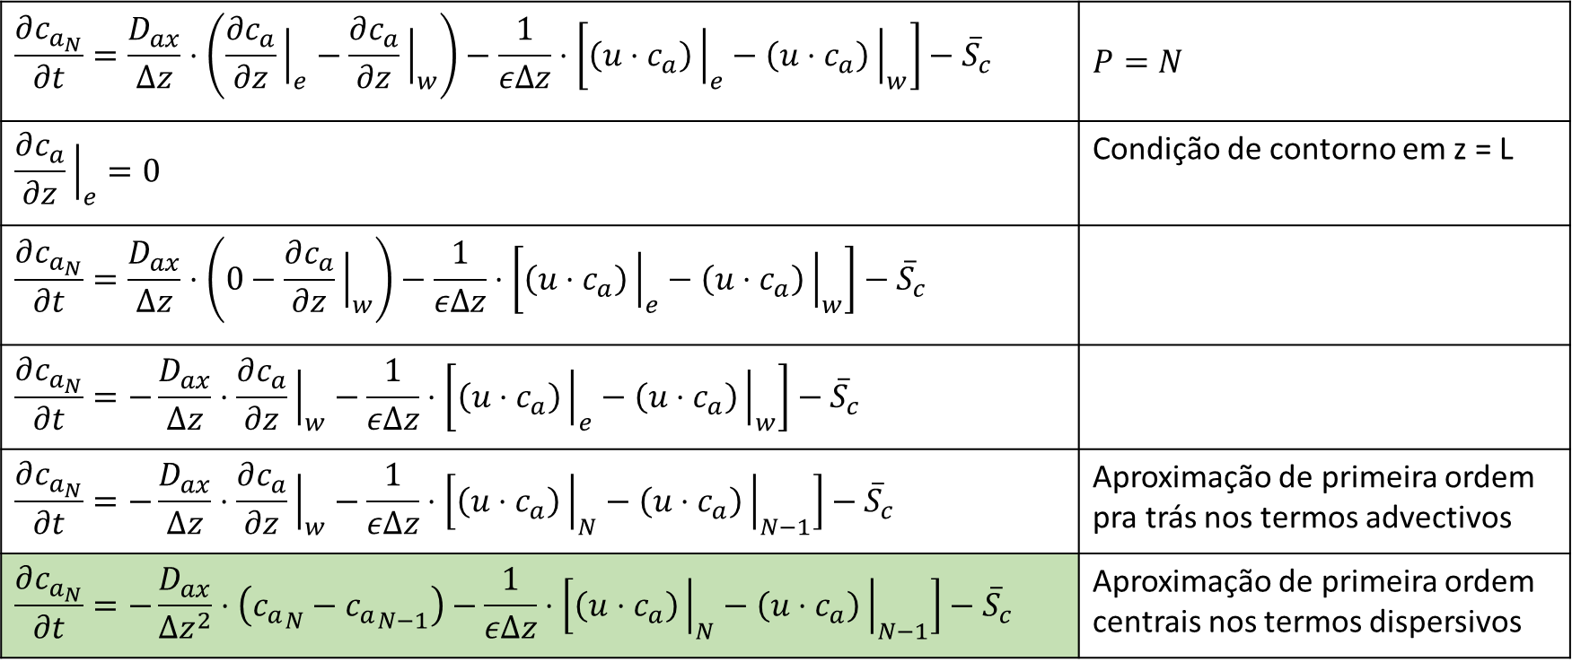
Concentração no último volume
$$\frac{∂c_{a_{N}}}{∂t}=\frac{D_{ax}}{Δz}⋅\left(\frac{∂c_{a}}{∂z}{\left.​\right|}_{e}−\frac{∂c_{a}}{∂z}{\left.​\right|}_{w}\right)−\frac{1}{εΔz}⋅\left[\left(u⋅c_{a}\right){\left.​\right|}_{e}−\left(u⋅c_{a}\right){\left.​\right|}_{w}\right]−{\overline{S}}_{c}$$ | $$P=N$$
$$\frac{∂c_{a}}{∂z}{\left.​\right|}_{e}=0$$ | Condição de contorno em z = L
$$\frac{∂c_{a_{N}}}{∂t}=\frac{D_{ax}}{Δz}⋅\left(0−\frac{∂c_{a}}{∂z}{\left.​\right|}_{w}\right)−\frac{1}{εΔz}⋅\left[\left(u⋅c_{a}\right){\left.​\right|}_{e}−\left(u⋅c_{a}\right){\left.​\right|}_{w}\right]−{\overline{S}}_{c}$$
$$\frac{∂c_{a_{N}}}{∂t}=−\frac{D_{ax}}{Δz}⋅\frac{∂c_{a}}{∂z}{\left.​\right|}_{w}−\frac{1}{εΔz}⋅\left[\left(u⋅c_{a}\right){\left.​\right|}_{e}−\left(u⋅c_{a}\right){\left.​\right|}_{w}\right]−{\overline{S}}_{c}$$
$$\frac{∂c_{a_{N}}}{∂t}=−\frac{D_{ax}}{Δz}⋅\frac{∂c_{a}}{∂z}{\left.​\right|}_{w}−\frac{1}{εΔz}⋅\left[\left(u⋅c_{a}\right){\left.​\right|}_{N}−\left(u⋅c_{a}\right){\left.​\right|}_{N−1}\right]−{\overline{S}}_{c}$$ | Aproximação de primeira ordem pra trás nos termos advectivos
$$\frac{∂c_{a_{N}}}{∂t}=−\frac{D_{ax}}{Δz^{2}}⋅\left({c_{a}}_{N}−{c_{a}}_{N−1}\right)−\frac{1}{εΔz}⋅\left[\left(u⋅c_{a}\right){\left.​\right|}_{N}−\left(u⋅c_{a}\right){\left.​\right|}_{N−1}\right]−{\overline{S}}_{c}$$ | Aproximação de primeira ordem centrais nos termos dispersivos

Slide 12
Conservação de Massa no Sólido

Slide 13

$$\frac{∂q}{∂t}=K_{LDF}⋅\left[q_{eq}\left(z\right)−q\right]$$
$$\int_{w}^{e}{\frac{∂q}{∂t}}dz=K_{LDF}\int_{w}^{e}{q_{eq}\left(z\right)}dz−K_{LDF}\int_{w}^{e}{q}dz$$
$$\frac{∂q_{P}}{∂t}Δz=K_{LDF}⋅q_{eq_{P}}⋅Δz−K_{LDF}⋅q_{P}⋅Δz$$
$$\frac{∂q_{P}}{∂t}=K_{LDF}⋅\left(q_{eq_{P}}−q_{P}\right)$$

Slide 14
Conservação da Massa Global

Slide 15
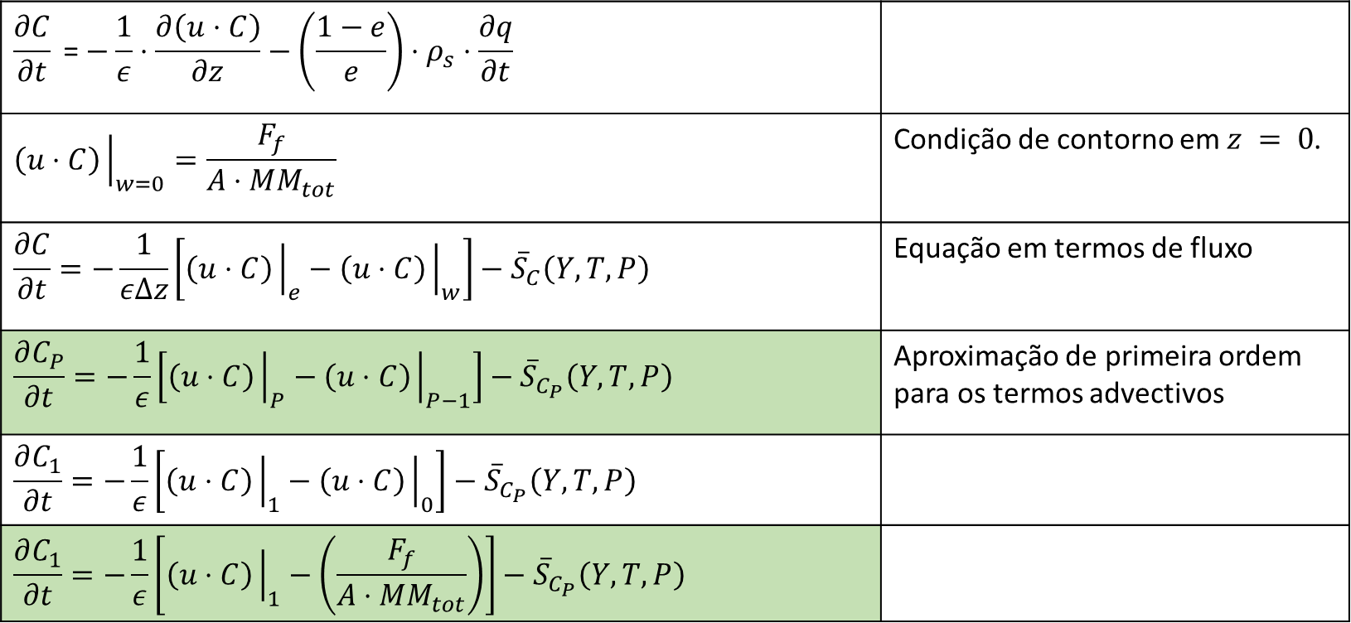
$$\frac{∂C}{∂t}\text{ =}−\frac{1}{ε}⋅\frac{∂\left(u⋅C\right)}{∂z}−\left(\frac{1−e}{e}\right)⋅ρ_{s}⋅\frac{∂q}{∂t}$$
$$\left(u⋅C\right){\left.​\right|}_{w=0}=\frac{F_{f}}{A⋅MM_{tot}}$$ | Condição de contorno em $z = 0$.
$$\frac{∂C}{∂t}=−\frac{1}{εΔz}\left[\left(u⋅C\right){\left.​\right|}_{e}−\left(u⋅C\right){\left.​\right|}_{w}\right]−{\overline{S}}_{C}\left(Y,T,P\right)$$ | Equação em termos de fluxo
$$\frac{∂C_{P}}{∂t}=−\frac{1}{ε}\left[\left(u⋅C\right){\left.​\right|}_{P}−\left(u⋅C\right){\left.​\right|}_{P−1}\right]−{\overline{S}}_{C_{P}}\left(Y,T,P\right)$$ | Aproximação de primeira ordem para os termos advectivos
$$\frac{∂C_{1}}{∂t}=−\frac{1}{ε}\left[\left(u⋅C\right){\left.​\right|}_{1}−\left(u⋅C\right){\left.​\right|}_{0}\right]−{\overline{S}}_{C_{P}}\left(Y,T,P\right)$$
$$\frac{∂C_{1}}{∂t}=−\frac{1}{ε}\left[\left(u⋅C\right){\left.​\right|}_{1}−\left(\frac{F_{f}}{A⋅MM_{tot}}\right)\right]−{\overline{S}}_{C_{P}}\left(Y,T,P\right)$$

Slide 16
Conservação de Energia

Slide 17
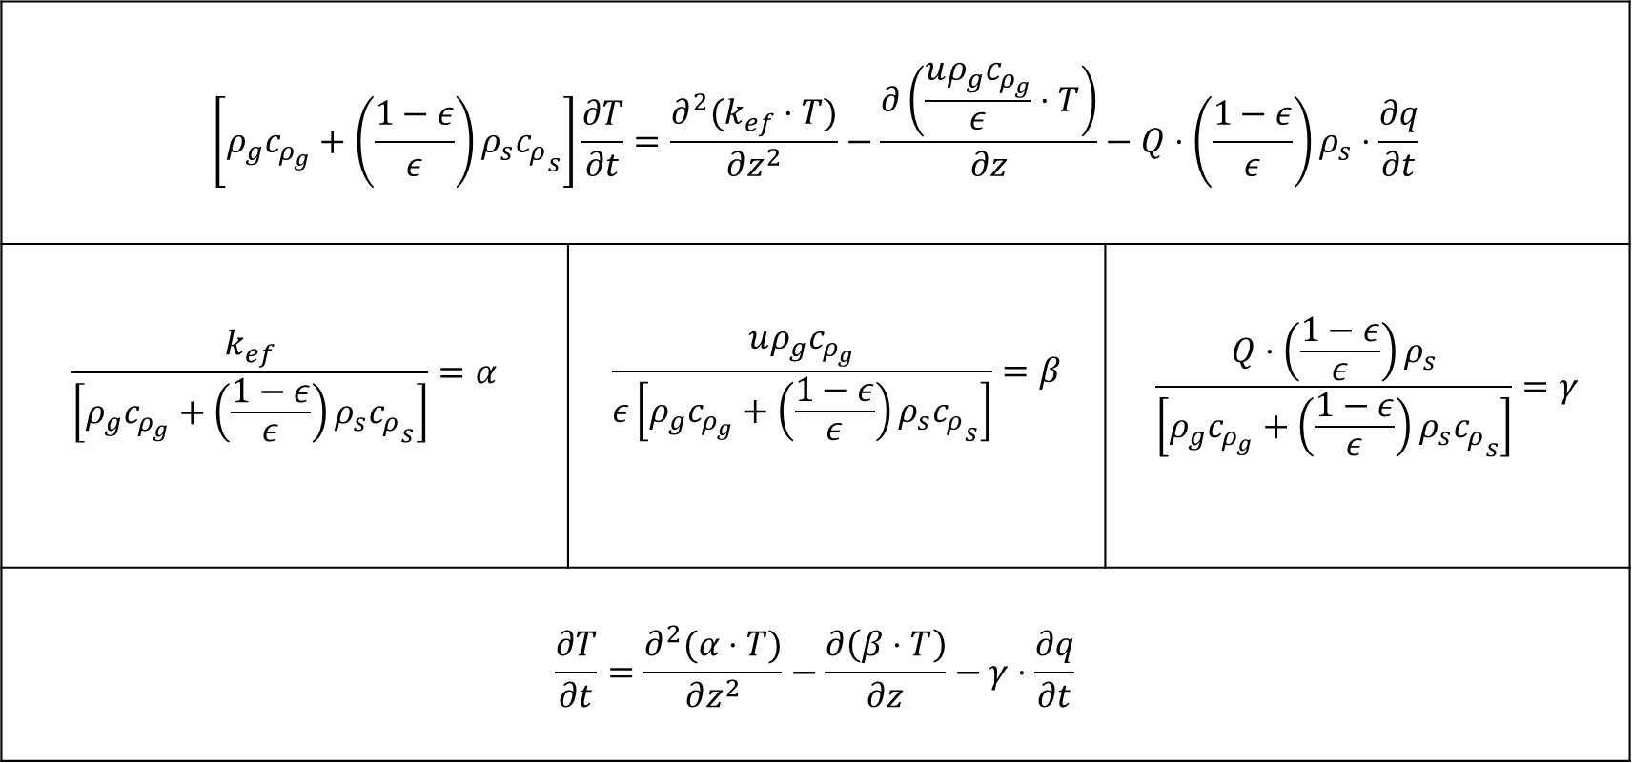
Conservação de Energia
$$\left[ρ_{g}c_{ρ_{g}}+\left(\frac{1−ε}{ε}\right)ρ_{s}{c_{ρ}}_{s}\right]\frac{∂T}{∂t}=\frac{∂^{2}(k_{ef}⋅T)}{∂z^{2}}−\frac{∂\left(\frac{uρ_{g}c_{ρ_{g}}}{ε}⋅T\right)}{∂z}−Q⋅\left(\frac{1−ε}{ε}\right)ρ_{s}⋅\frac{∂q}{∂t}$$
$$\frac{k_{ef}}{\left[ρ_{g}c_{ρ_{g}}+\left(\frac{1−ε}{ε}\right)ρ_{s}{c_{ρ}}_{s}\right]}=α$$ | $$\frac{uρ_{g}c_{ρ_{g}}}{ε\left[ρ_{g}c_{ρ_{g}}+\left(\frac{1−ε}{ε}\right)ρ_{s}{c_{ρ}}_{s}\right]}=β$$ | $$\frac{Q⋅\left(\frac{1−ε}{ε}\right)ρ_{s}}{\left[ρ_{g}c_{ρ_{g}}+\left(\frac{1−ε}{ε}\right)ρ_{s}{c_{ρ}}_{s}\right]}=γ$$
$$\frac{∂T}{∂t}=\frac{∂^{2}(α⋅T)}{∂z^{2}}−\frac{∂\left(β⋅T\right)}{∂z}−γ⋅\frac{∂q}{∂t}$$

Slide 18
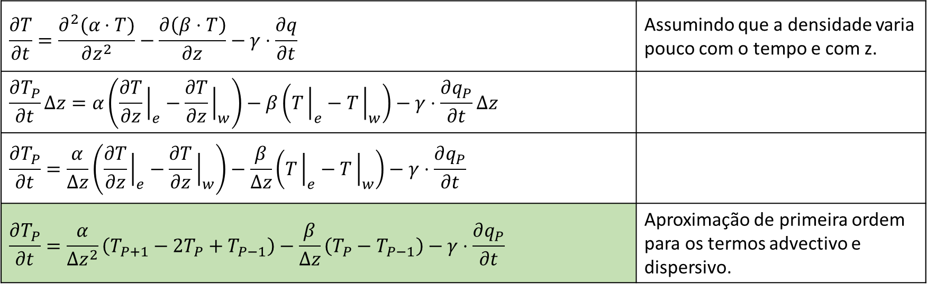
Temperatura em um volume interno (P = 2:N-1)
$$\frac{∂T}{∂t}=\frac{∂^{2}(α⋅T)}{∂z^{2}}−\frac{∂\left(β⋅T\right)}{∂z}−γ⋅\frac{∂q}{∂t}$$ | Assumindo que a densidade varia pouco com o tempo e com z.
$$\frac{∂T_{P}}{∂t}Δz=α\left(\frac{∂T}{∂z}{\left.​\right|}_{e}−\frac{∂T}{∂z}{\left.​\right|}_{w}\right)−β\left(T{\left.​\right|}_{e}−T{\left.​\right|}_{w}\right)−γ⋅\frac{∂q_{P}}{∂t}Δz$$
$$\frac{∂T_{P}}{∂t}=\frac{α}{Δz}\left(\frac{∂T}{∂z}{\left.​\right|}_{e}−\frac{∂T}{∂z}{\left.​\right|}_{w}\right)−\frac{β}{Δz}\left(T{\left.​\right|}_{e}−T{\left.​\right|}_{w}\right)−γ⋅\frac{∂q_{P}}{∂t}$$
$$\frac{∂T_{P}}{∂t}=\frac{α}{Δz^{2}}\left(T_{P+1}−2T_{P}+T_{P−1}\right)−\frac{β}{Δz}\left(T_{P}−T_{P−1}\right)−γ⋅\frac{∂q_{P}}{∂t}$$ | Aproximação de primeira ordem para os termos advectivo e dispersivo.

Slide 19
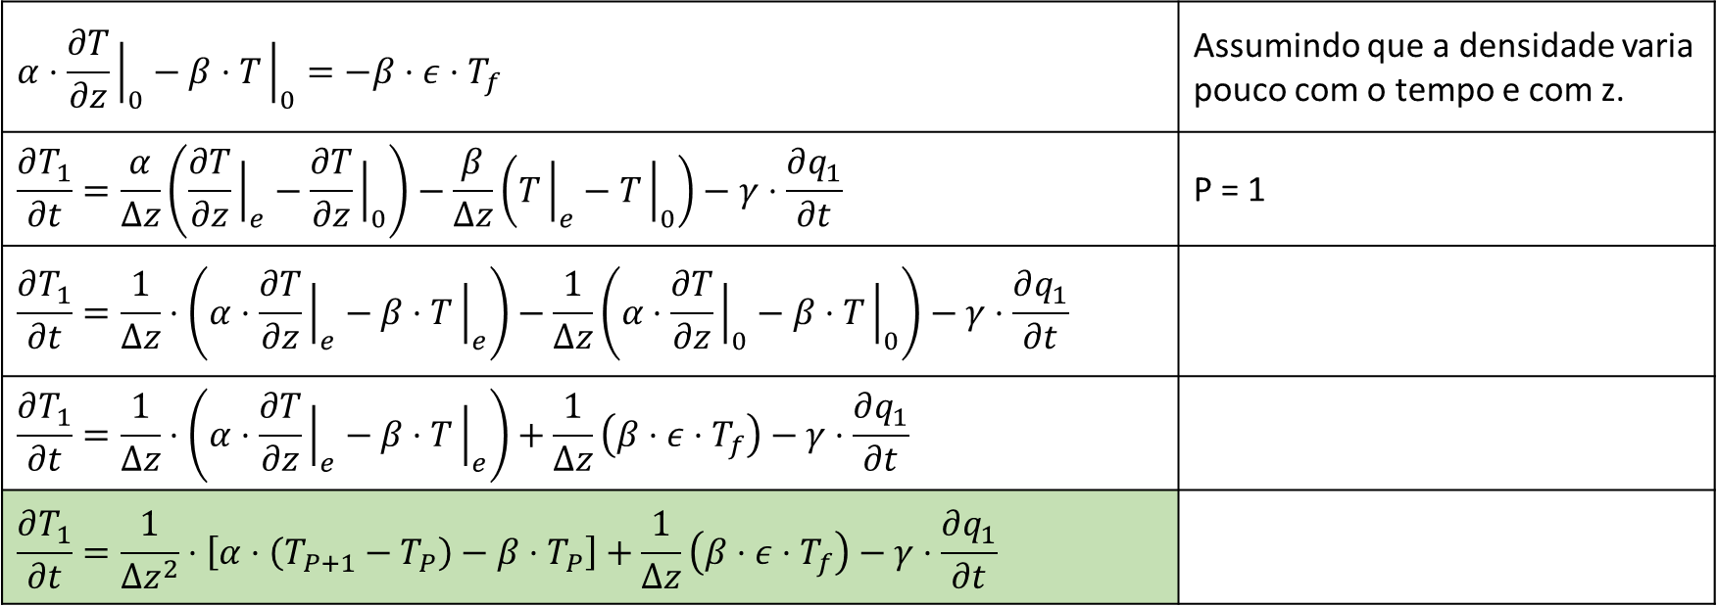
Temperatura no primeiro volume (P = 1)
$$α⋅\frac{∂T}{∂z}{\left.​\right|}_{0}−β⋅T{\left.​\right|}_{0}=−β⋅ε⋅T_{f}$$ | Assumindo que a densidade varia pouco com o tempo e com z.
$$\frac{∂T_{1}}{∂t}=\frac{α}{Δz}\left(\frac{∂T}{∂z}{\left.​\right|}_{e}−\frac{∂T}{∂z}{\left.​\right|}_{0}\right)−\frac{β}{Δz}\left(T{\left.​\right|}_{e}−T{\left.​\right|}_{0}\right)−γ⋅\frac{∂q_{1}}{∂t}$$ | P = 1
$$\frac{∂T_{1}}{∂t}=\frac{1}{Δz}⋅\left(α⋅\frac{∂T}{∂z}{\left.​\right|}_{e}−β⋅T{\left.​\right|}_{e}\right)−\frac{1}{Δz}\left(α⋅\frac{∂T}{∂z}{\left.​\right|}_{0}−β⋅T{\left.​\right|}_{0}\right)−γ⋅\frac{∂q_{1}}{∂t}$$
$$\frac{∂T_{1}}{∂t}=\frac{1}{Δz}⋅\left(α⋅\frac{∂T}{∂z}{\left.​\right|}_{e}−β⋅T{\left.​\right|}_{e}\right)+\frac{1}{Δz}\left(β⋅ε⋅T_{f}\right)−γ⋅\frac{∂q_{1}}{∂t}$$
$$\frac{∂T_{1}}{∂t}=\frac{1}{Δz^{2}}⋅\left[α⋅\left(T_{P+1}−T_{P}\right)−β⋅T_{P}\right]+\frac{1}{Δz}\left(β⋅ε⋅T_{f}\right)−γ⋅\frac{∂q_{1}}{∂t}$$

Slide 20
Temperatura no primeiro volume (P = 1)
$$α⋅\frac{∂T}{∂z}{\left.​\right|}_{0}−β⋅T{\left.​\right|}_{0}=−β⋅ε⋅T_{f}$$ | Assumindo que a densidade varia pouco com o tempo e com z.
$$\frac{∂T_{1}}{∂t}=\frac{α}{Δz}\left(\frac{∂T}{∂z}{\left.​\right|}_{e}−\frac{∂T}{∂z}{\left.​\right|}_{0}\right)−\frac{β}{Δz}\left(T{\left.​\right|}_{e}−T{\left.​\right|}_{0}\right)−γ⋅\frac{∂q_{1}}{∂t}$$ | P = 1
$$\frac{∂T_{1}}{∂t}=\frac{1}{Δz}⋅\left(α⋅\frac{∂T}{∂z}{\left.​\right|}_{e}−β⋅T{\left.​\right|}_{e}\right)−\frac{1}{Δz}\left(α⋅\frac{∂T}{∂z}{\left.​\right|}_{0}−β⋅T{\left.​\right|}_{0}\right)−γ⋅\frac{∂q_{1}}{∂t}$$
$$\frac{∂T_{1}}{∂t}=\frac{1}{Δz}⋅\left(α⋅\frac{∂T}{∂z}{\left.​\right|}_{e}−β⋅T{\left.​\right|}_{e}\right)+\frac{1}{Δz}\left(β⋅ε⋅T_{f}\right)−γ⋅\frac{∂q_{1}}{∂t}$$
$$\frac{∂T_{1}}{∂t}=\frac{1}{Δz^{2}}⋅\left[α⋅\left(T_{P+1}−T_{P}\right)−β⋅T_{P}\right]+\frac{1}{Δz}\left(β⋅ε⋅T_{f}\right)−γ⋅\frac{∂q_{1}}{∂t}$$

Slide 21
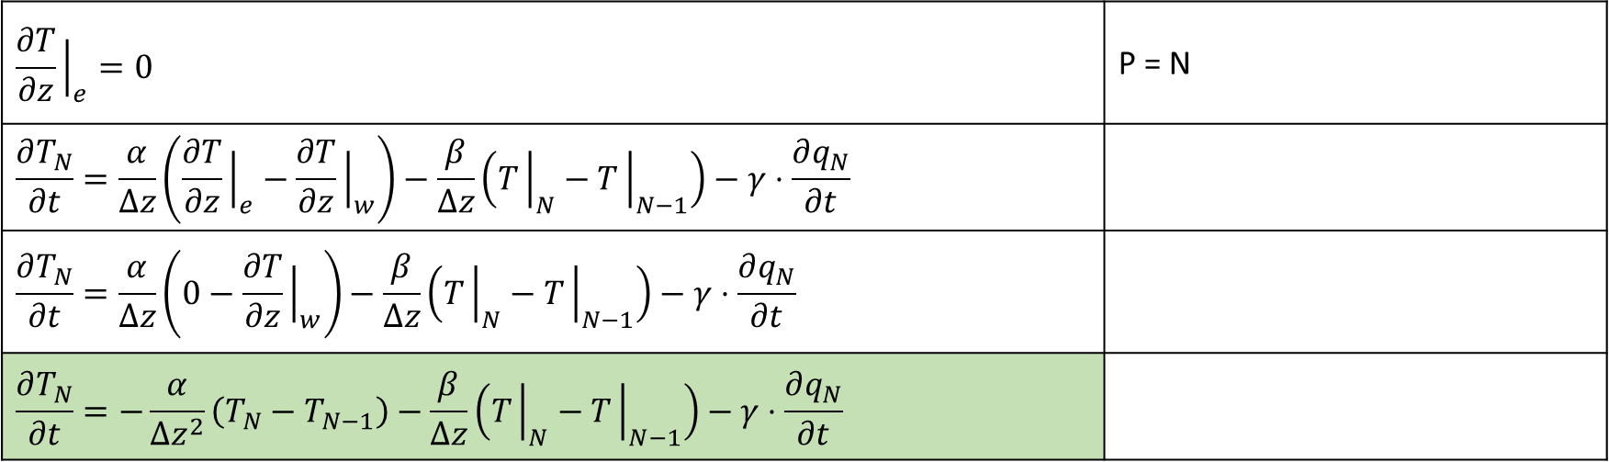
Temperatura no último volume (P = N)
$$\frac{∂T}{∂z}{\left.​\right|}_{e}=0$$ | P = N
$$\frac{∂T_{N}}{∂t}=\frac{α}{Δz}\left(\frac{∂T}{∂z}{\left.​\right|}_{e}−\frac{∂T}{∂z}{\left.​\right|}_{w}\right)−\frac{β}{Δz}\left(T{\left.​\right|}_{N}−T{\left.​\right|}_{N−1}\right)−γ⋅\frac{∂q_{N}}{∂t}$$
$$\frac{∂T_{N}}{∂t}=\frac{α}{Δz}\left(0−\frac{∂T}{∂z}{\left.​\right|}_{w}\right)−\frac{β}{Δz}\left(T{\left.​\right|}_{N}−T{\left.​\right|}_{N−1}\right)−γ⋅\frac{∂q_{N}}{∂t}$$
$$\frac{∂T_{N}}{∂t}=−\frac{α}{Δz^{2}}\left(T_{N}−T_{N−1}\right)−\frac{β}{Δz}\left(T{\left.​\right|}_{N}−T{\left.​\right|}_{N−1}\right)−γ⋅\frac{∂q_{N}}{∂t}$$

Slide 22
Simulação

Slide 23
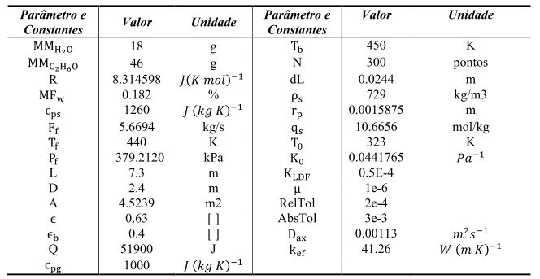
Desidratação de Etanol
M. Simo, C. J. Brown, and V. Hlavacek, “Simulation of pressure swing adsorption in fuel ethanol production process,” Comput. Chem. Eng., vol. 32, no. 7, pp. 1635–1649, 2008.
X 100
Notes:
O etanol então inicia o processo com 6,7% de umidade e sai com apenas 0,4%. O processo se inverte constantemente, sendo que cada ciclo, dependendo do grau GL do etanol na entrada e da capacidade de adsorção do zeólito, pode durar de 5 a 8 minutos.
No entanto, recentemente, por volta dos anos 2000, mais uma vez, por razões econômicas e redução de gastos com energia levaram ao surgimento de uma nova tecnologia, denominada destilação extrativa via MEG (Mono-etileno glicol), que retém a água na fase líquida e libera o etanol na fase vapor, mas que, apesar do relativo sucesso inicial, foi rejeitada pela concorrência no uso de vapor nobre de alta pressão, por problemas de corrosão de equipamentos e, principalmente, pela formação de produtos cancerígenos que, ao saírem do escapamento dos veículos, atingem a atmosfera e posteriormente os recursos hídricos, impedindo que este etanol produzido entre em países europeus, EUA e Japão.

Slide 24
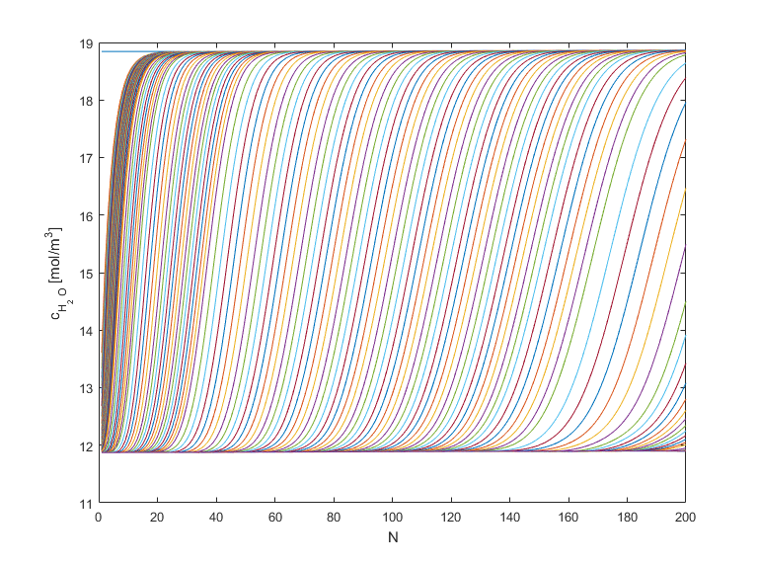

Concentração de Água no Gás
N = 200
0 < t < 20
$C_{0}=18.8 mol/m^{3}$
Notes:
O etanol então inicia o processo com 6,7% de umidade e sai com apenas 0,4%. O processo se inverte constantemente, sendo que cada ciclo, dependendo do grau GL do etanol na entrada e da capacidade de adsorção do zeólito, pode durar de 5 a 8 minutos.
No entanto, recentemente, por volta dos anos 2000, mais uma vez, por razões econômicas e redução de gastos com energia levaram ao surgimento de uma nova tecnologia, denominada destilação extrativa via MEG (Mono-etileno glicol), que retém a água na fase líquida e libera o etanol na fase vapor, mas que, apesar do relativo sucesso inicial, foi rejeitada pela concorrência no uso de vapor nobre de alta pressão, por problemas de corrosão de equipamentos e, principalmente, pela formação de produtos cancerígenos que, ao saírem do escapamento dos veículos, atingem a atmosfera e posteriormente os recursos hídricos, impedindo que este etanol produzido entre em países europeus, EUA e Japão.

Slide 25
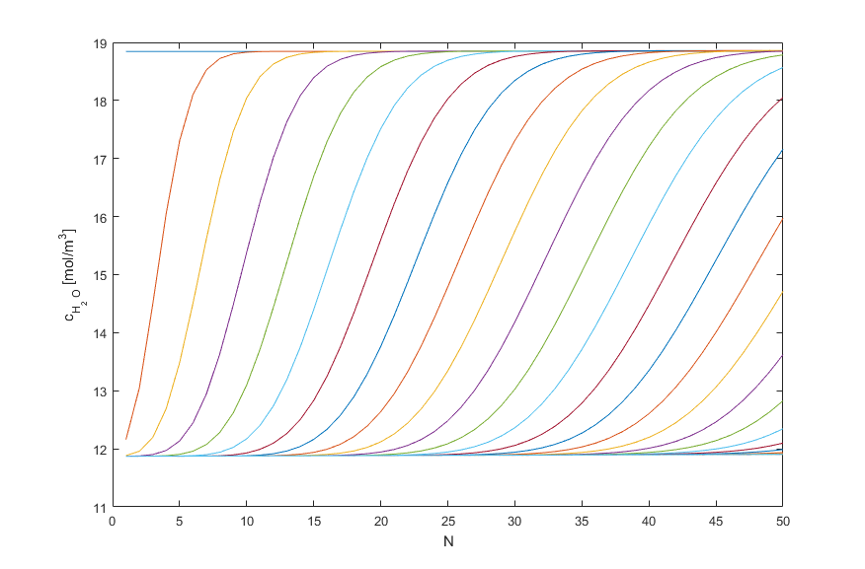
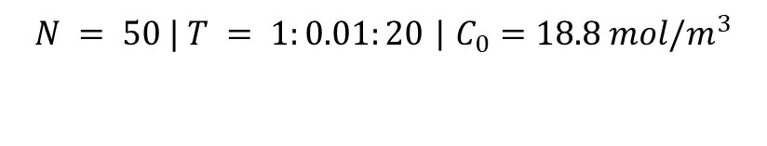
Concentração de Água no Gás
$N = 50 | T = 1:0.01:20$ | $C_{0}=18.8 mol/m^{3}$
Notes:
O etanol então inicia o processo com 6,7% de umidade e sai com apenas 0,4%. O processo se inverte constantemente, sendo que cada ciclo, dependendo do grau GL do etanol na entrada e da capacidade de adsorção do zeólito, pode durar de 5 a 8 minutos.
No entanto, recentemente, por volta dos anos 2000, mais uma vez, por razões econômicas e redução de gastos com energia levaram ao surgimento de uma nova tecnologia, denominada destilação extrativa via MEG (Mono-etileno glicol), que retém a água na fase líquida e libera o etanol na fase vapor, mas que, apesar do relativo sucesso inicial, foi rejeitada pela concorrência no uso de vapor nobre de alta pressão, por problemas de corrosão de equipamentos e, principalmente, pela formação de produtos cancerígenos que, ao saírem do escapamento dos veículos, atingem a atmosfera e posteriormente os recursos hídricos, impedindo que este etanol produzido entre em países europeus, EUA e Japão.

Slide 26

Água adsorvida por kg de material adsorvente
$N=50 | P=N/2$ $=3.65 m | q_{s}=\text{10.6656}$ mol / kg
Notes:
O etanol então inicia o processo com 6,7% de umidade e sai com apenas 0,4%. O processo se inverte constantemente, sendo que cada ciclo, dependendo do grau GL do etanol na entrada e da capacidade de adsorção do zeólito, pode durar de 5 a 8 minutos.
No entanto, recentemente, por volta dos anos 2000, mais uma vez, por razões econômicas e redução de gastos com energia levaram ao surgimento de uma nova tecnologia, denominada destilação extrativa via MEG (Mono-etileno glicol), que retém a água na fase líquida e libera o etanol na fase vapor, mas que, apesar do relativo sucesso inicial, foi rejeitada pela concorrência no uso de vapor nobre de alta pressão, por problemas de corrosão de equipamentos e, principalmente, pela formação de produtos cancerígenos que, ao saírem do escapamento dos veículos, atingem a atmosfera e posteriormente os recursos hídricos, impedindo que este etanol produzido entre em países europeus, EUA e Japão.

Slide 27

Curva de Ruptura
$N=50 | C_{0}=18.8 mol/m^{3}$
Notes:
O etanol então inicia o processo com 6,7% de umidade e sai com apenas 0,4%. O processo se inverte constantemente, sendo que cada ciclo, dependendo do grau GL do etanol na entrada e da capacidade de adsorção do zeólito, pode durar de 5 a 8 minutos.
No entanto, recentemente, por volta dos anos 2000, mais uma vez, por razões econômicas e redução de gastos com energia levaram ao surgimento de uma nova tecnologia, denominada destilação extrativa via MEG (Mono-etileno glicol), que retém a água na fase líquida e libera o etanol na fase vapor, mas que, apesar do relativo sucesso inicial, foi rejeitada pela concorrência no uso de vapor nobre de alta pressão, por problemas de corrosão de equipamentos e, principalmente, pela formação de produtos cancerígenos que, ao saírem do escapamento dos veículos, atingem a atmosfera e posteriormente os recursos hídricos, impedindo que este etanol produzido entre em países europeus, EUA e Japão.

Slide 28

Variação de Temperatura
$$N=50 | T_{0}=440K$$
Notes:
O etanol então inicia o processo com 6,7% de umidade e sai com apenas 0,4%. O processo se inverte constantemente, sendo que cada ciclo, dependendo do grau GL do etanol na entrada e da capacidade de adsorção do zeólito, pode durar de 5 a 8 minutos.
No entanto, recentemente, por volta dos anos 2000, mais uma vez, por razões econômicas e redução de gastos com energia levaram ao surgimento de uma nova tecnologia, denominada destilação extrativa via MEG (Mono-etileno glicol), que retém a água na fase líquida e libera o etanol na fase vapor, mas que, apesar do relativo sucesso inicial, foi rejeitada pela concorrência no uso de vapor nobre de alta pressão, por problemas de corrosão de equipamentos e, principalmente, pela formação de produtos cancerígenos que, ao saírem do escapamento dos veículos, atingem a atmosfera e posteriormente os recursos hídricos, impedindo que este etanol produzido entre em países europeus, EUA e Japão.

Slide 29
Obrigada
Notes:
O etanol então inicia o processo com 6,7% de umidade e sai com apenas 0,4%. O processo se inverte constantemente, sendo que cada ciclo, dependendo do grau GL do etanol na entrada e da capacidade de adsorção do zeólito, pode durar de 5 a 8 minutos.
No entanto, recentemente, por volta dos anos 2000, mais uma vez, por razões econômicas e redução de gastos com energia levaram ao surgimento de uma nova tecnologia, denominada destilação extrativa via MEG (Mono-etileno glicol), que retém a água na fase líquida e libera o etanol na fase vapor, mas que, apesar do relativo sucesso inicial, foi rejeitada pela concorrência no uso de vapor nobre de alta pressão, por problemas de corrosão de equipamentos e, principalmente, pela formação de produtos cancerígenos que, ao saírem do escapamento dos veículos, atingem a atmosfera e posteriormente os recursos hídricos, impedindo que este etanol produzido entre em países europeus, EUA e Japão.

